Slide 1
提能力·专项培优
固基础·自我诊断
第七章 恒定电流
冲关练·两级集训
破疑难·考点悟道
课后限时自测

Slide 2
考纲展示 | 要求 | 考纲解读
1.欧姆定律 | Ⅱ | 1.应用串、并联电路规律、闭合电路欧姆定律及部分电路欧姆定律进行电路动态分析． 2.非纯电阻电路的分析与计算，将结合实际问题考查电功和电热的关系．能量守恒定律在电路中的应用，是高考命题的热点，多以计算题或选择题的形式出现． 3.稳态、动态含电容电路的分析，以及电路故障的判断分析，多以选择题形式出现． 4.实验及相关电路的设计，已成为每年高考必考的题型，命题重点为： (1)基本仪器的使用，实验原理的理解，实验数据的处理等； (2)以基本实验中总结出实验结论，实验设计思想，并将其应用到拓展型、迁移型实验题目的分析中，考查对实验方法的领悟情况和迁移应用能力、创新能力.
2.电阻定律 | Ⅰ
3.电阻的串联、并联 | Ⅰ
4.电源的电动势和内阻 | Ⅰ
5.闭合电路的欧姆定律 | Ⅱ
6.电功率、焦耳定律 | Ⅰ
实验七：测定金属的电阻率
实验八：描绘小电珠的伏安特性曲线
实验九：测定电源的电动势和内阻
实验十：练习使用多用电表

Slide 3
第一节 电流 电阻 电功率及焦耳定律

Slide 4
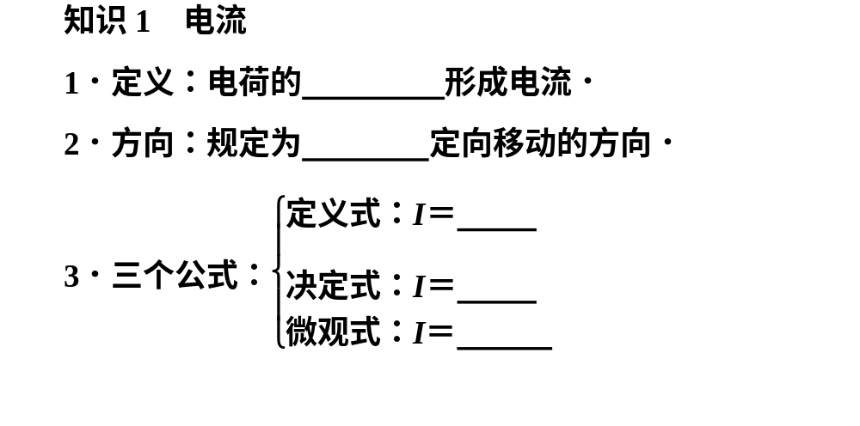
定向移动
正电荷
neSv

Slide 5
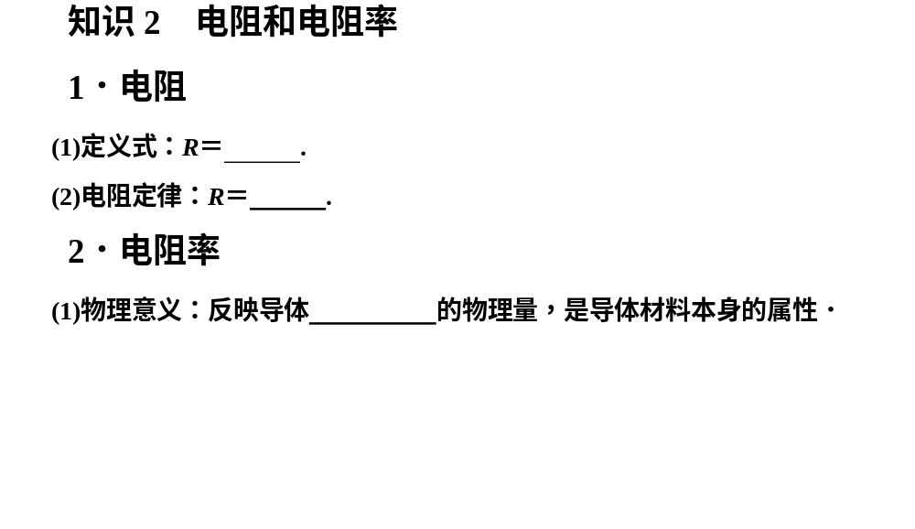
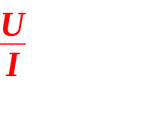
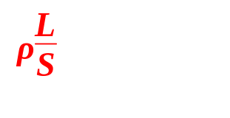
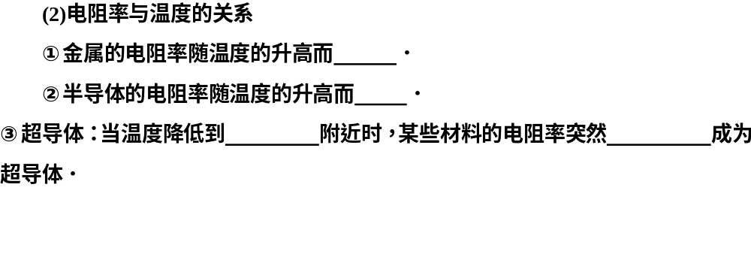
导电性能
增大
减小
绝对零度
减小为零

Slide 6
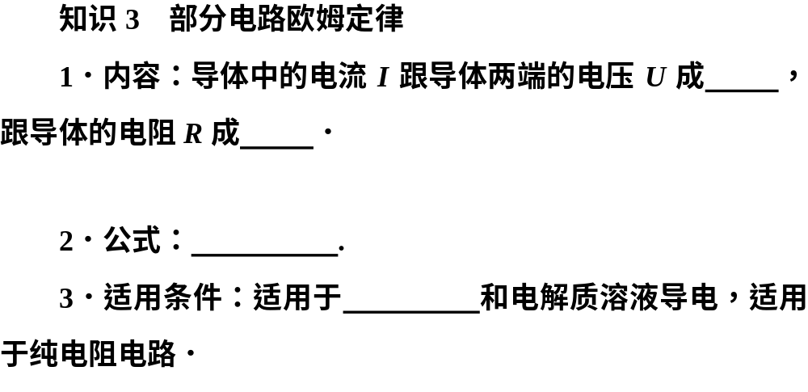
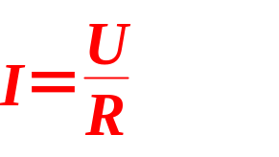
正比
反比
金属导电

Slide 7
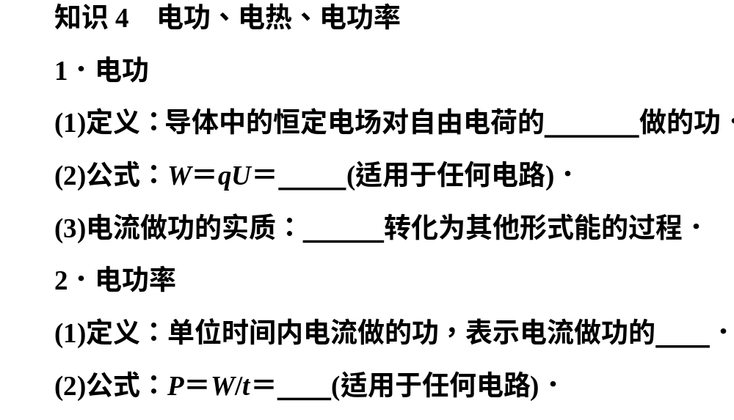
电场力
IUt
电能
快慢
UI

Slide 8
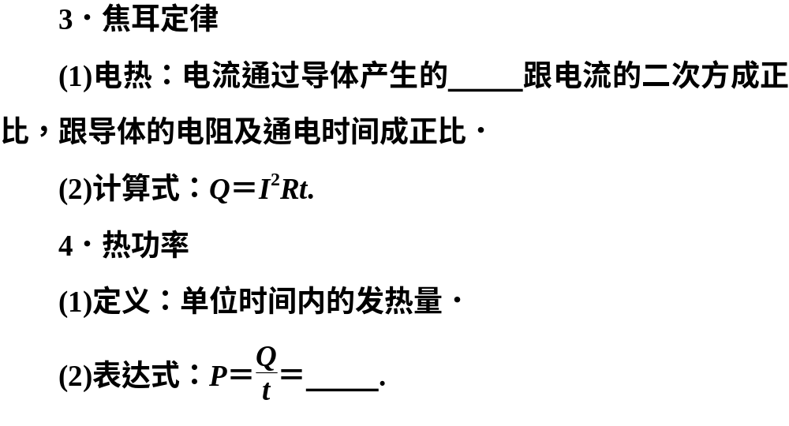
热量
I²R

Slide 9

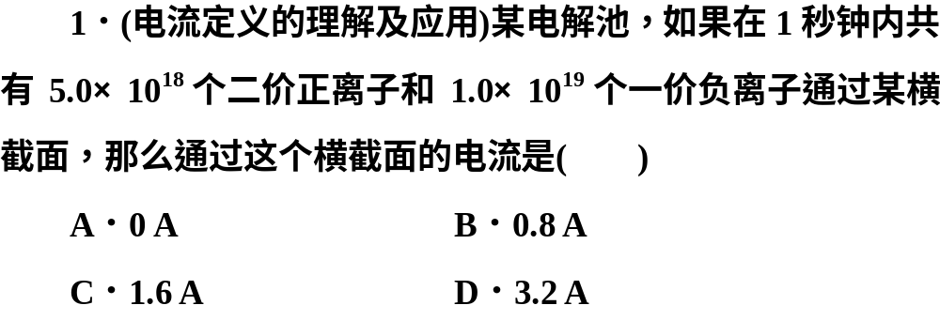

Slide 10
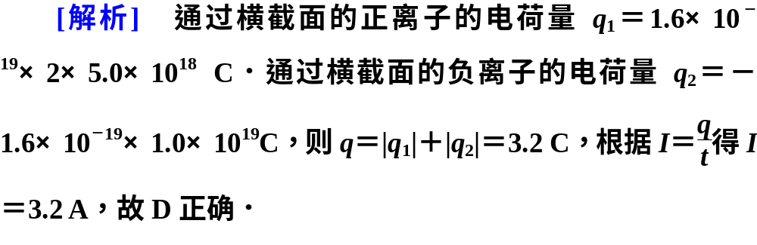

Slide 11
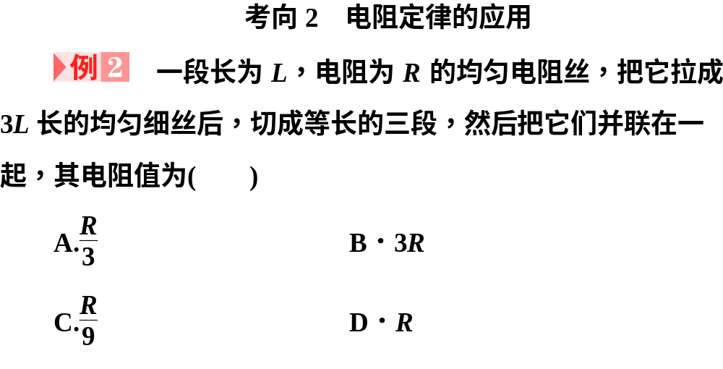
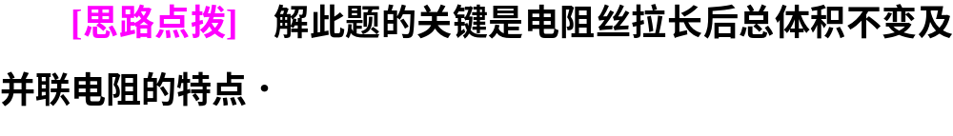

Slide 12
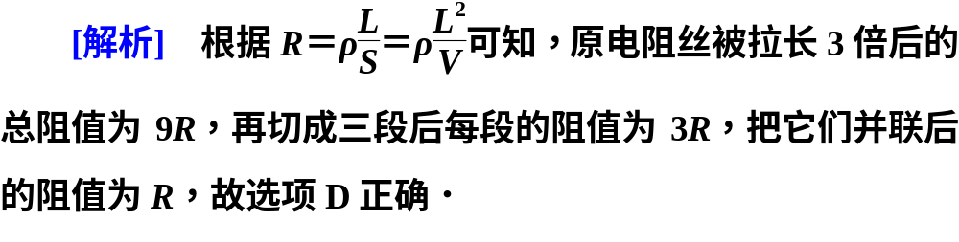

Slide 13
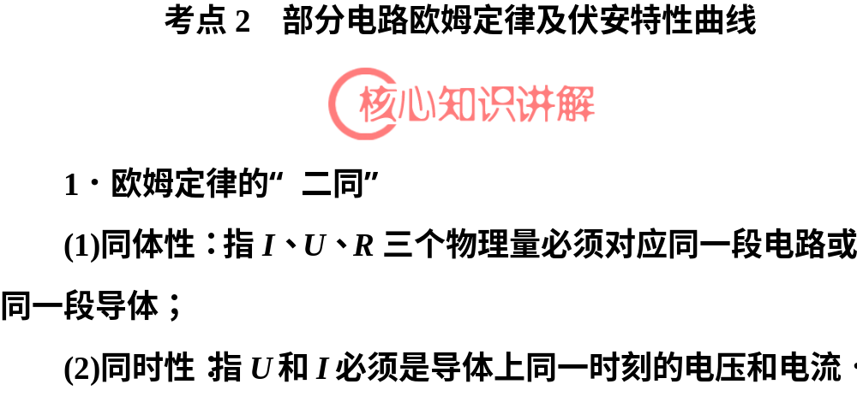

Slide 14
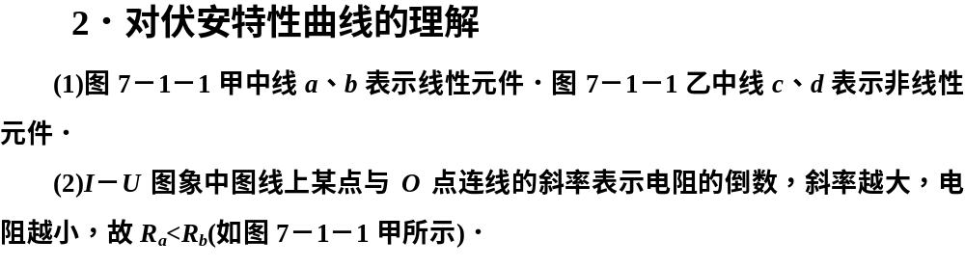
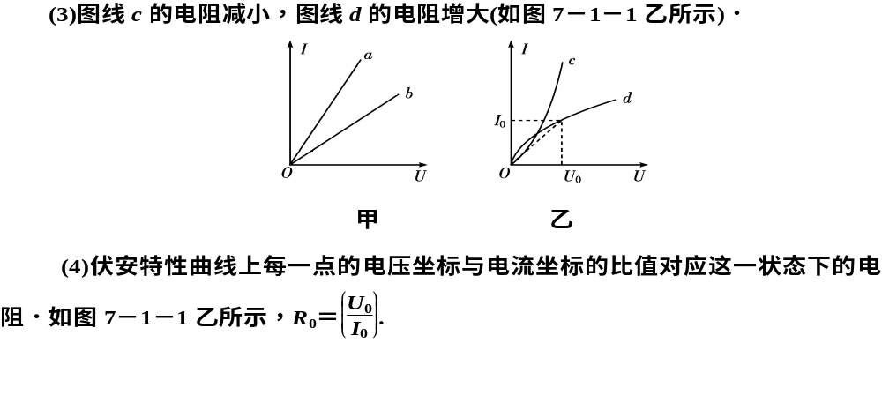
图7－1－1

Slide 15
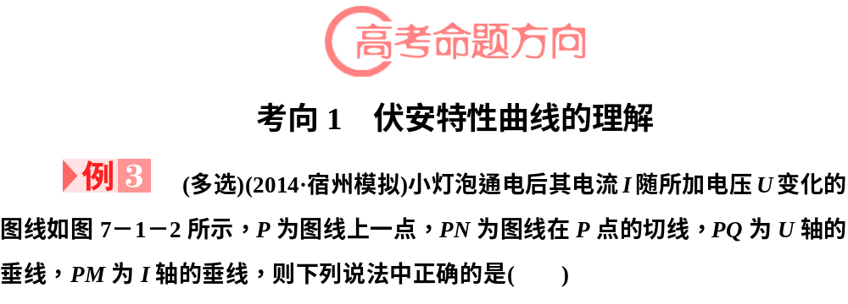
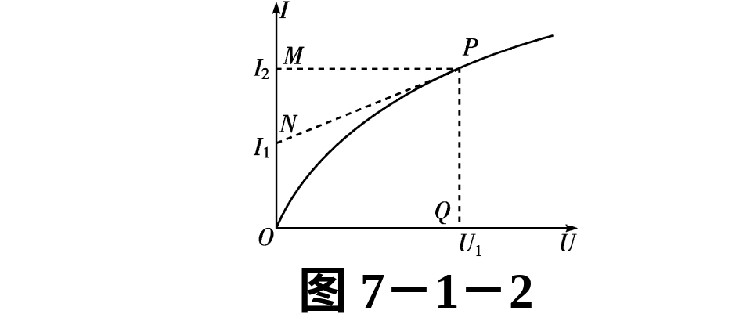
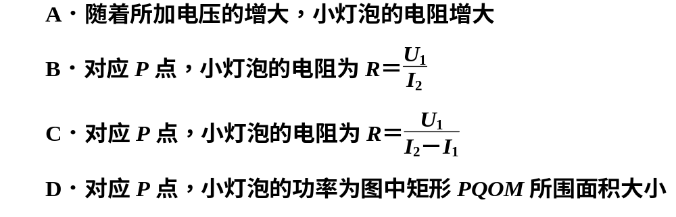

Slide 16
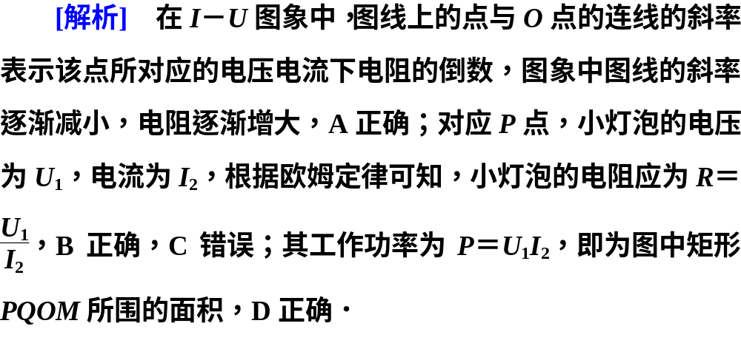

Slide 17
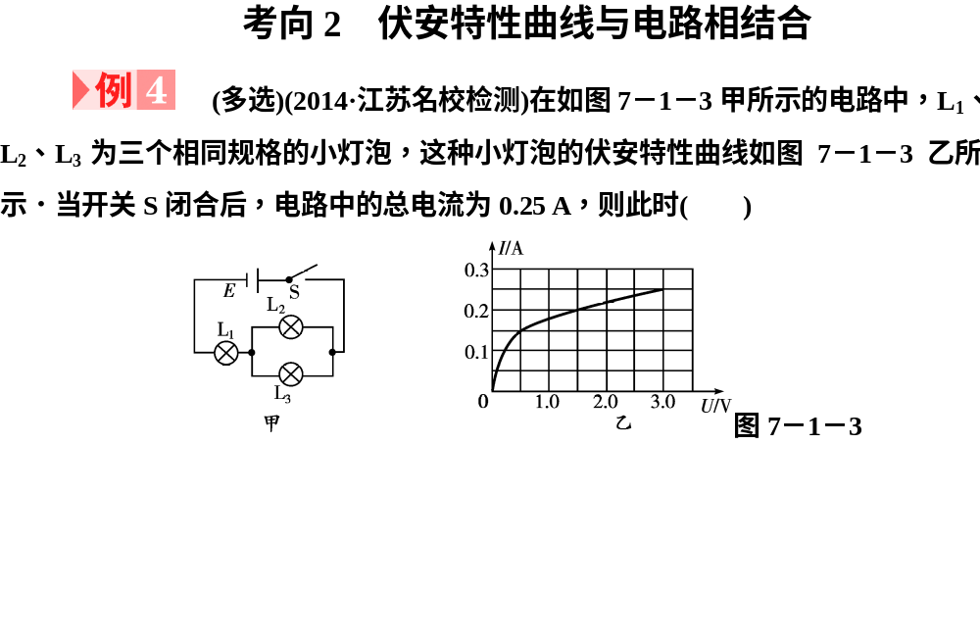
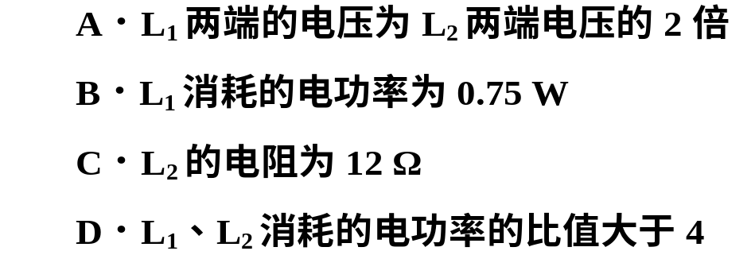

Slide 18
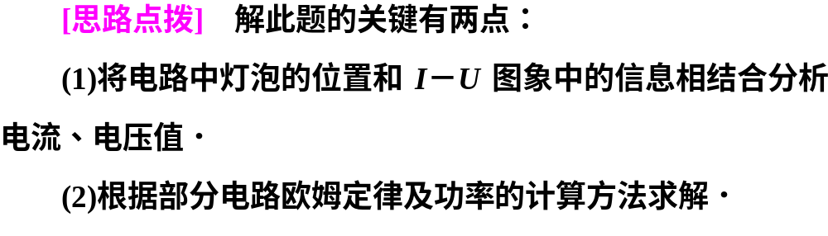

Slide 19
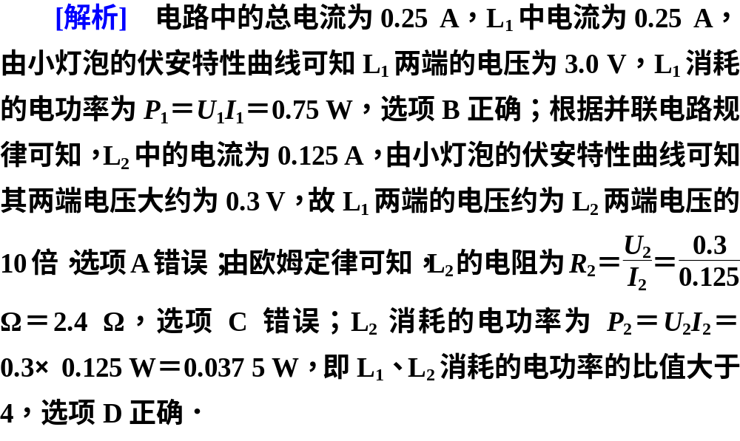

Slide 20
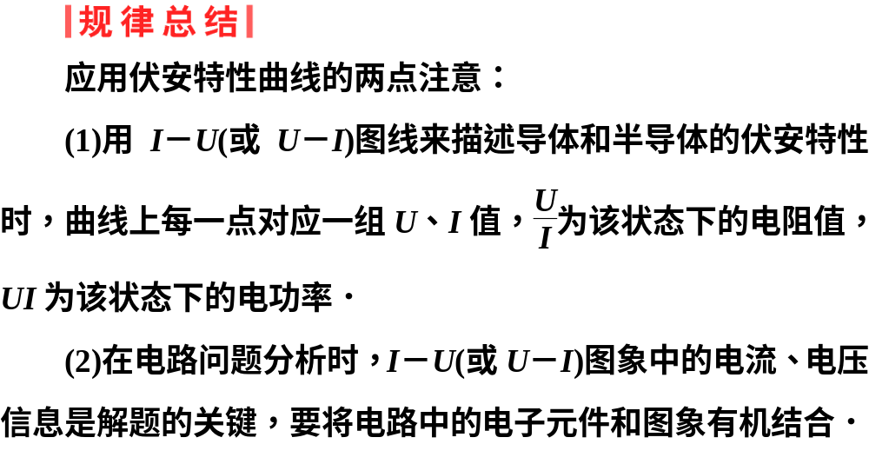

Slide 21
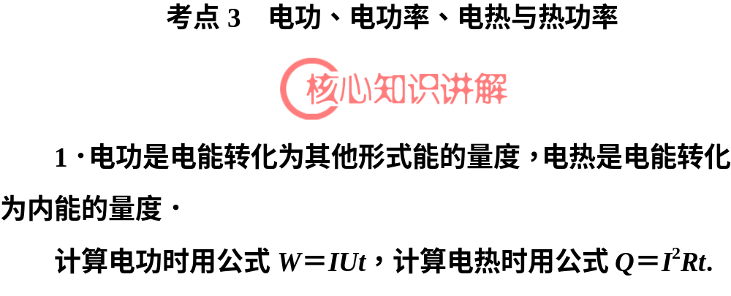

Slide 22
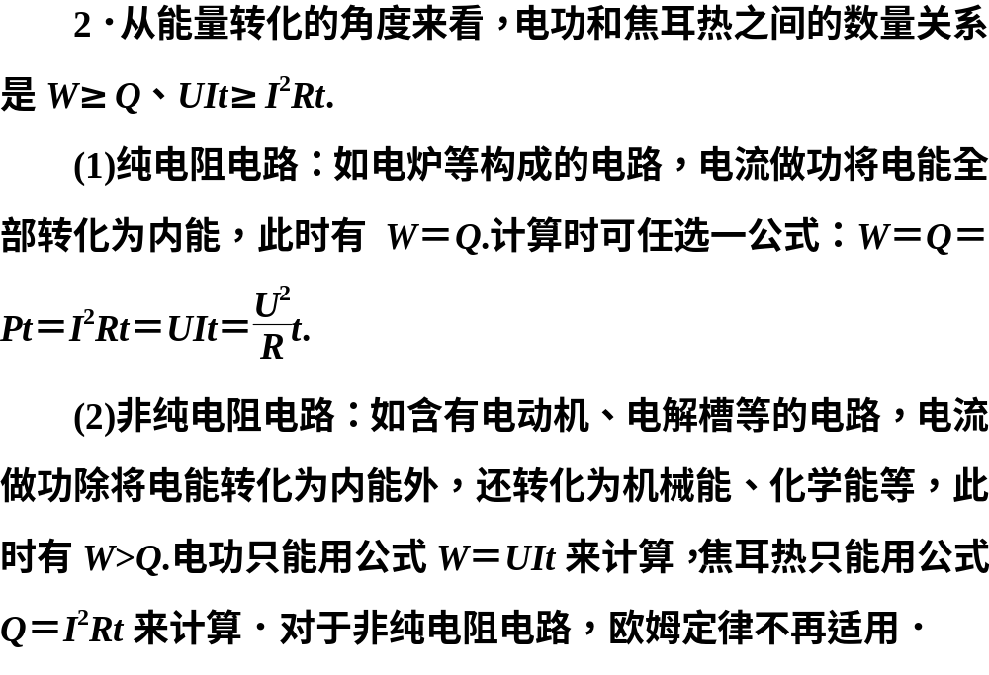

Slide 23
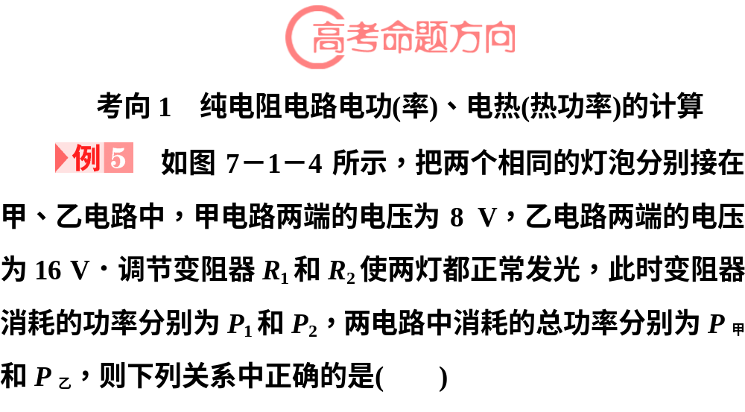

Slide 24
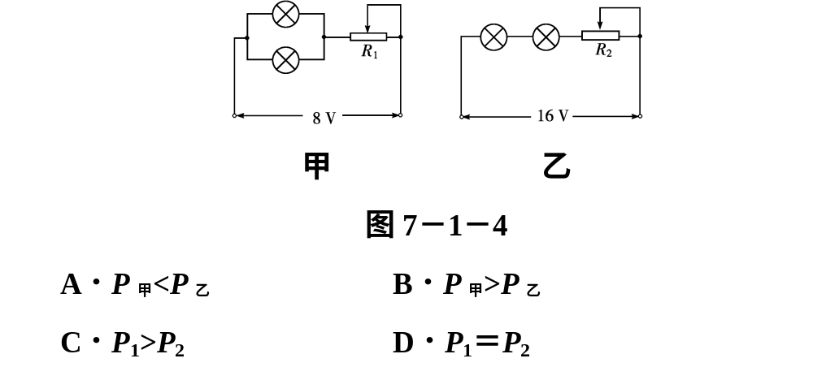

Slide 25
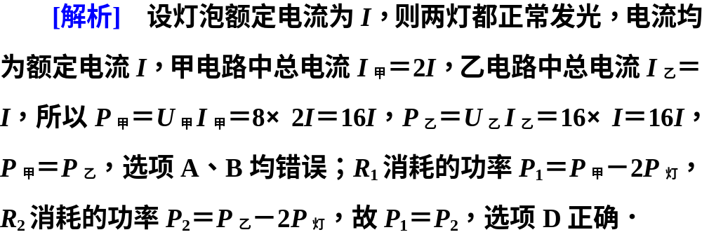

Slide 26
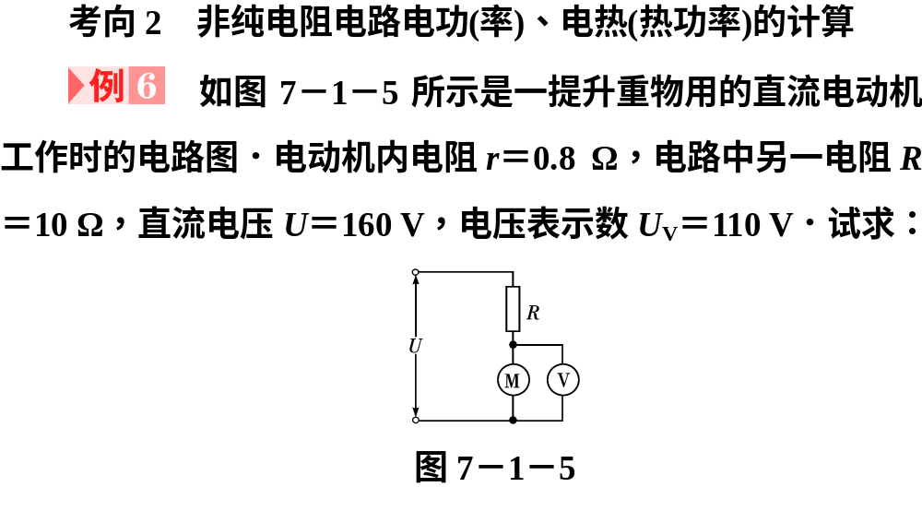

Slide 27
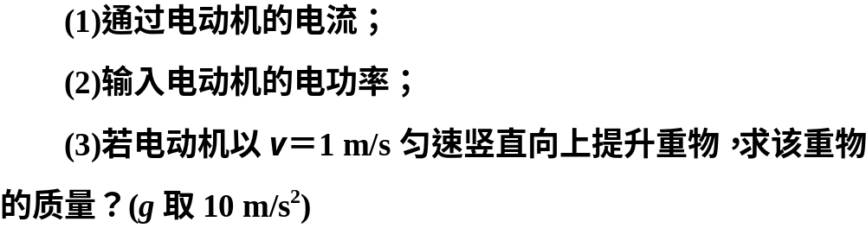
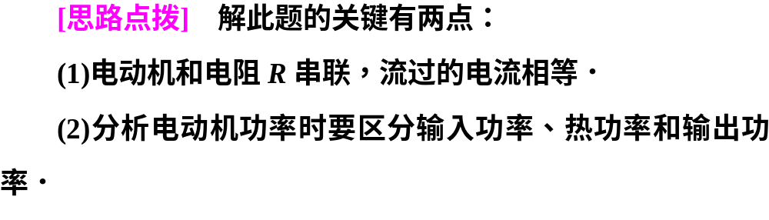

Slide 28
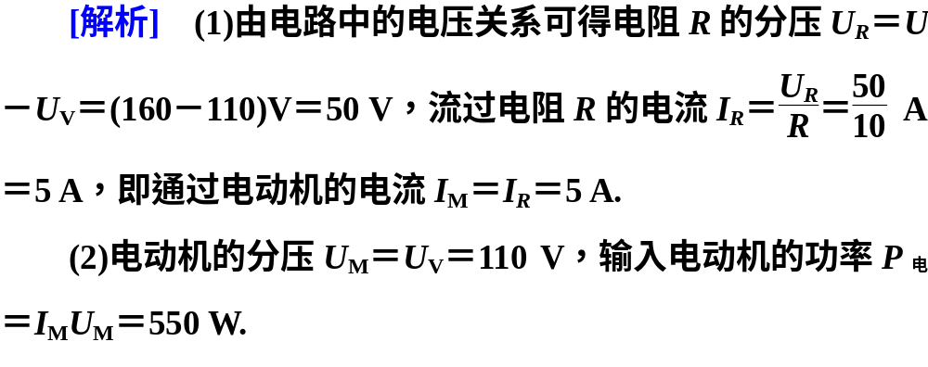

Slide 29
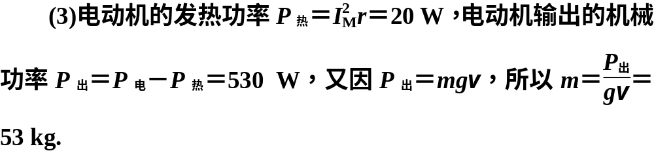

Slide 30
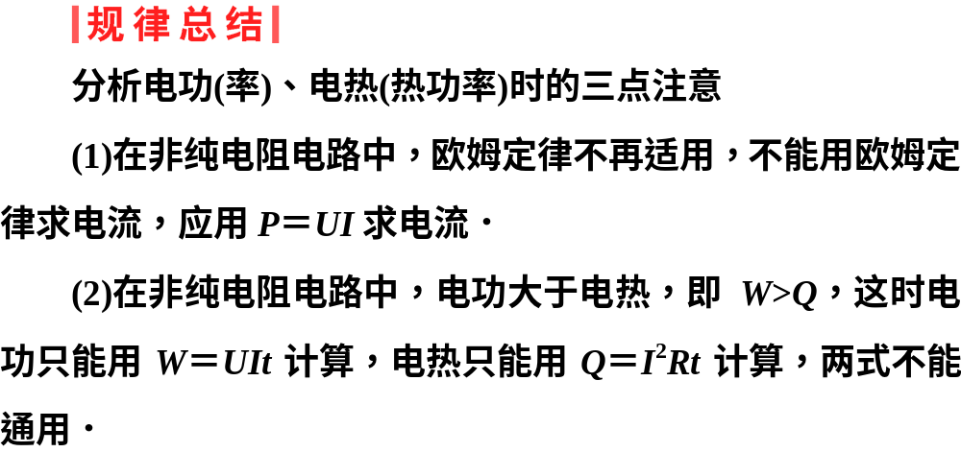

Slide 31
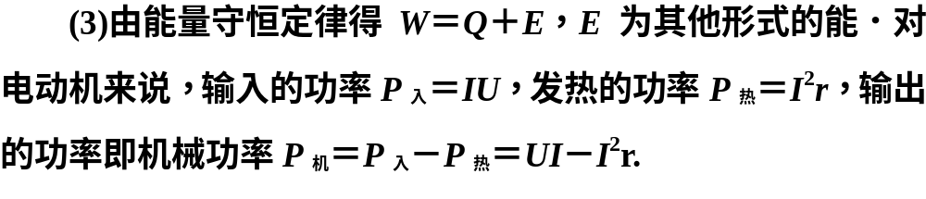

Slide 32
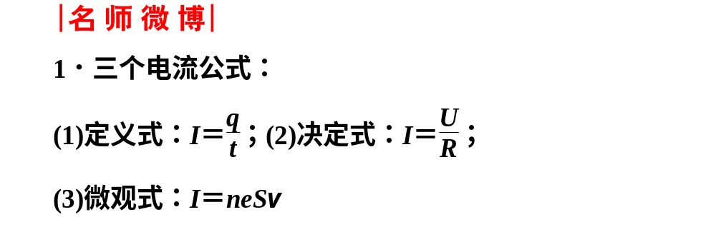

Slide 33
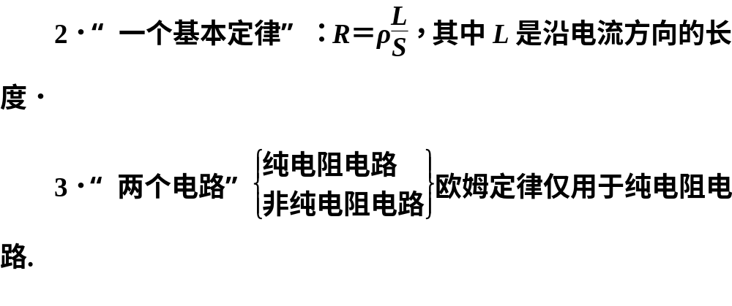

Slide 34
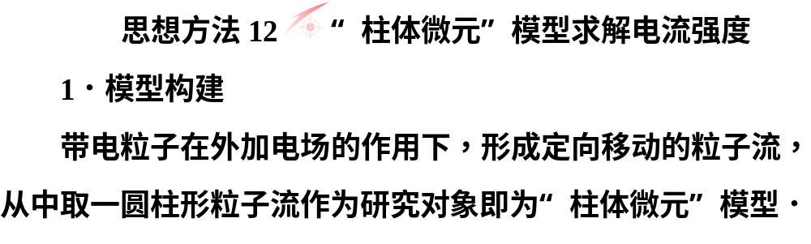

Slide 35
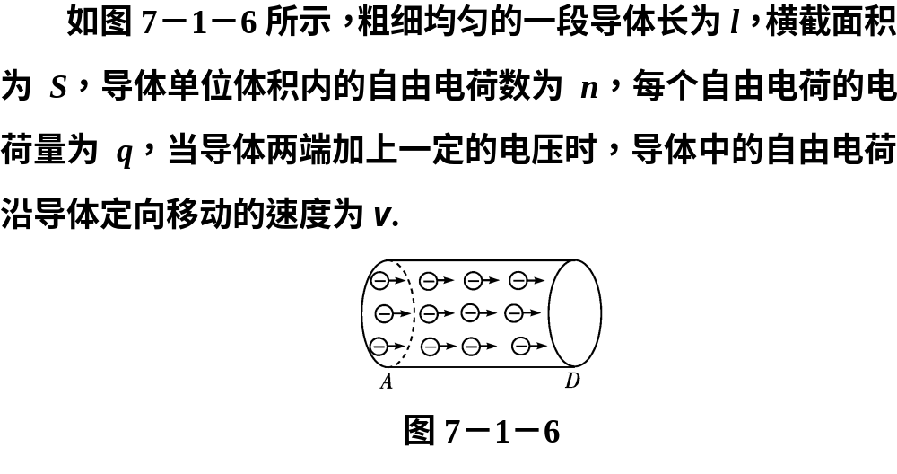

Slide 36
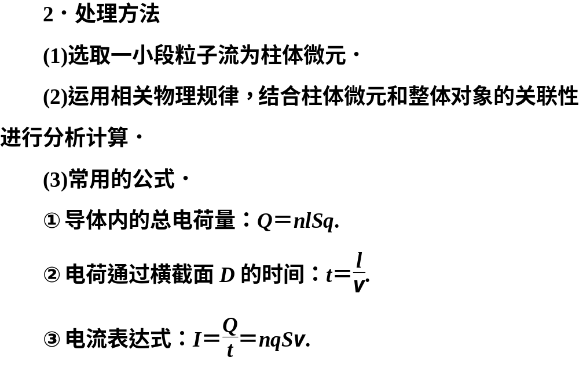

Slide 37
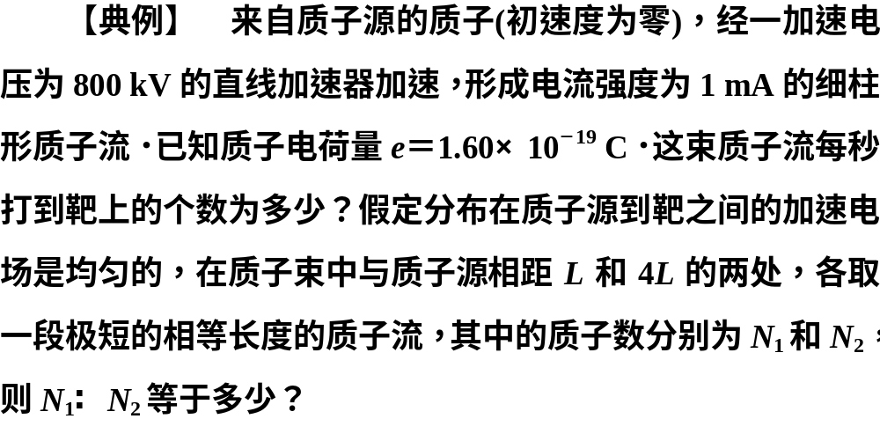

Slide 38
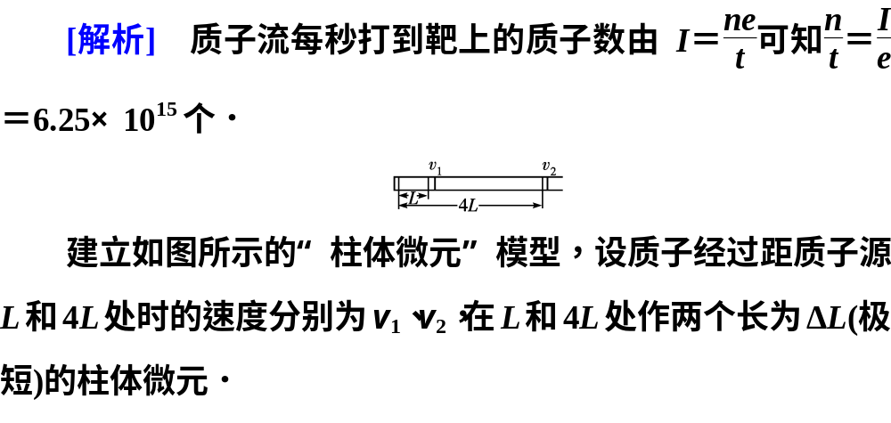

Slide 39
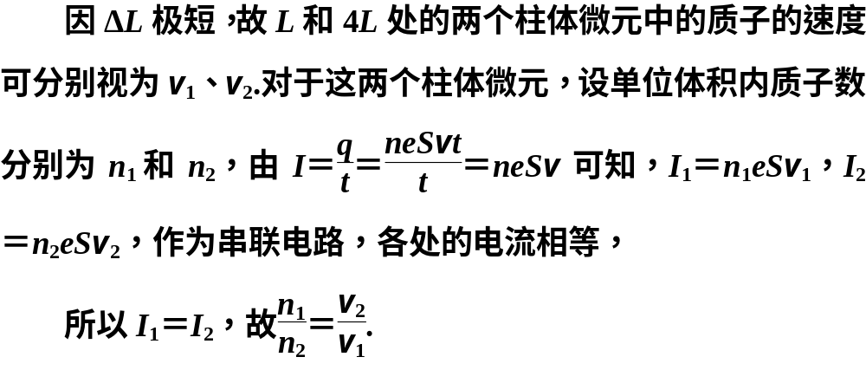

Slide 40
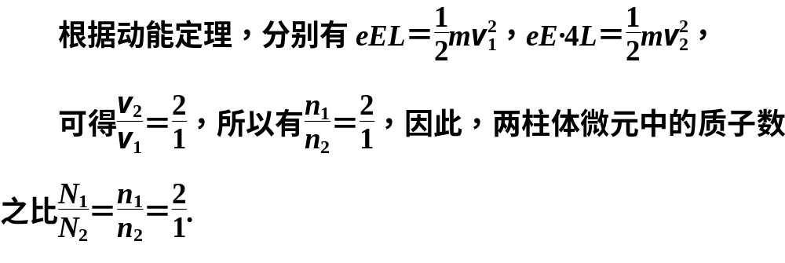

Slide 41
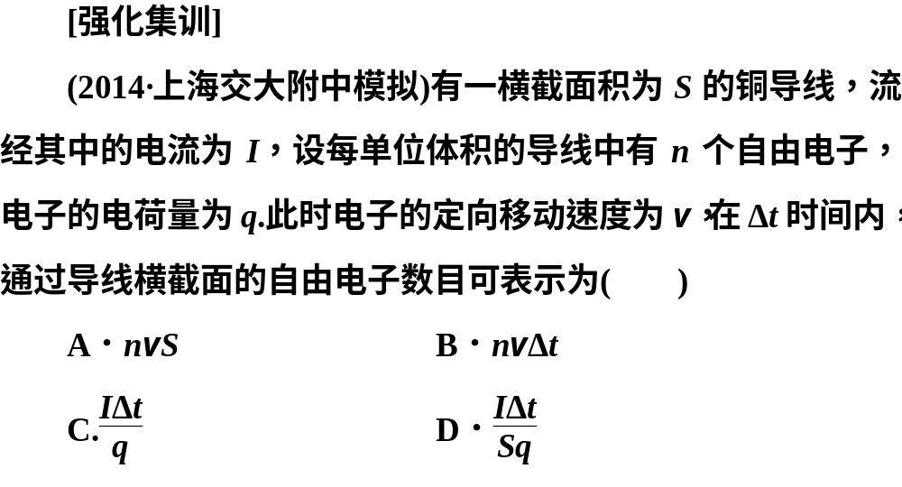

Slide 42
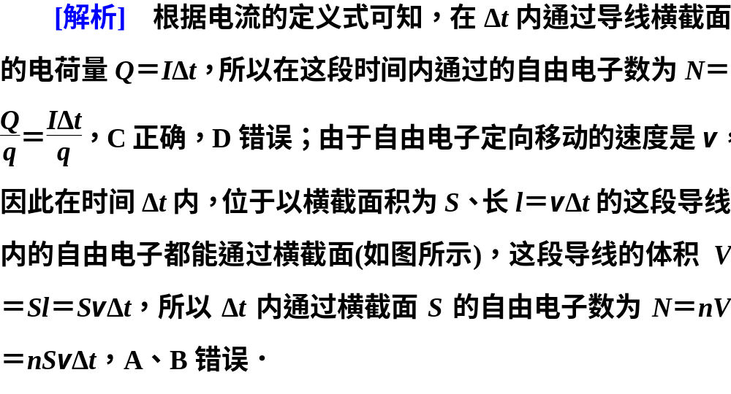
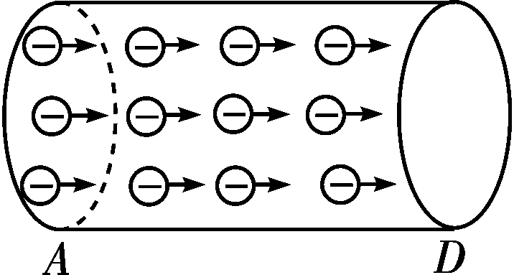

Slide 43


Slide 44


Slide 45


Slide 46


Slide 47


Slide 48


Slide 49


Slide 50


Slide 51


Slide 52


Slide 53


Slide 54


Slide 55



Slide 56


Slide 57

课后限时自测（二十一）
点击图标进入…

